Slide 1
UNIVERSIDADE FEDERAL DE PELOTAS - Universidade Aberta do SUS - UNASUS Especialização em Saúde da Família Modalidade a Distância Turma 8
MELHORIA DA ATENÇÃO À SAÚDE DA CRIANÇA DE ZERO A SETENTA E DOIS MESES NA UBS PARAÍ, PARAÍ/RS
Yoany Bringa Onate
Orientadora: Fernanda dos Reis Sousa
Pelotas, 2015

Slide 2
Análise situacional
Município Paraí, UBS Paraí
UBS tradicional;
Estrutura;
Com equipes de agentes comunitários de saúde;
População assistida: aproximadamente 7 247 pessoas

Slide 3
Análise situacional
Atenção a saúde das crianças de zero a 72 meses;
Importância da saúde das crianças de zero a 72 meses;
Quantidade aproximada de crianças que residiam na área de abrangência da UBS: 362 (segundo dados da planilha de coleta de dados)

Slide 4
Objetivo Geral
Melhorar a atenção à saúde da criança de 0 a 72 meses na UBS Paraí, Paraí/RS.

Slide 5
Metodologia
Monitoramento e avaliação:
Avaliação de ações desenvolvidas;
Preenchimento da ficha espelho da criança;
Consulta na primeira semana de vida;
Monitoramento de criança com excesso e déficit de peso;
Desenvolvimento neuro-cognitivo;
Preenchimento da caderneta criança (Vacinas);
Suplementação de ferro;
Triagem auditiva e teste do pezinho;
Avaliação da necessidade de tratamento odontológico e com primeira consulta odontológica;
orientações sobre higiene bucal;
Monitoramento de criança em situação de risco;
Orientações sobre aleitamento materno, nutrição e prevenção de acidentes na infância;
Revisão dos prontuários
Registros atualizados;
Atividades de educação em saúde.

Slide 6
Metodologia
Organização e gestão do serviço:
Cadastramento das crianças levando a conta as prioridades;
vagas disponíveis para crianças em situação de risco;
Contato com a escola;
Organização da busca ativa (crianças faltosas);
Planejamento dos materiais necessários;
Capacitação dos profissionais;
Determinar a função de cada profissional na intervenção.

Slide 7
Metodologia
Engajamento público
Orientação aos pais
Manutenção dos registros
Participação da comunidade
Atividades de educação em saúde na sala de espera da unidade.
Orientação a comunidade
Qualificação da prática clínica
Qualificação e treinamento da equipe
Reuniões semanais da equipe
Registros adequados
Determinar o papel de cada integrante da equipe na intervenção

Slide 8
Logística
Protocolo (caderno da atenção da atenção básica) de saúde da criança Ministério de Saúde (Brasil, 2012)
Registros nos prontuários, fichas espelhos e planilha de coleta de dados.
Reprodução da ficha espelho
Reunião com equipe de saúde (semanal)
Reunião com a comunidade.

Slide 9
Logística
Classificação de risco.
Atendimentos clínicos (20 fichas diárias).
Atividades educativas e preventivas.
Registro das informações
Solicitar aos pais e responsáveis pelas crianças levar a caderneta da crianças as consultas.

Slide 10
Logística
Busca ativa (semanal)
Disponibilização do material necessário (fita métrica, vacinas, suplementos).
Informação gerais a comunidade antes do atendimento mediante atividades de educação em saúde.

Slide 11
Resultados
OBJETIVO 1 - Ampliar a cobertura do Programa de Saúde da Criança na UBS Paraí.
Proporção de crianças entre zero e 72 meses inscritas no programa da unidade de saúde.
Meta: 70%

Slide 12
Resultados
OBJETIVO 2 – Melhorar a qualidade do atendimento à Saúde da Criança na área de abrangência da Unidade Básica de Saúde.
2.1. Primeira consulta na primeira semana de vida
Proporção de crianças com primeira consulta na primeira semana de vida.
Meta: 100%

Slide 13
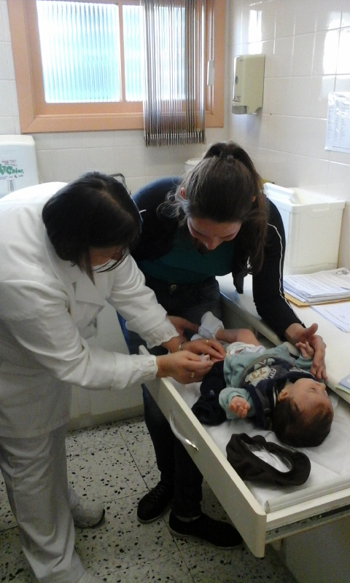
Resultados
2.2. Monitorar o crescimento das crianças (100%)
2.3. Monitorar as crianças com Déficit de peso (100%)
2.4. Monitorar as crianças com excesso de peso (100%)
2.5. Monitorar o desenvolvimento das crianças (100%)
2.6: Vacinar 100% das crianças de acordo à idade (100%)
Metas: 100%
Vacinação.

Slide 14
Resultados
2.7: Realizar suplementação de ferro em 100% das crianças de 6 a 24 meses.
Meta: 100%
Proporção de crianças de 6 a 24 meses com suplementação de ferro.

Slide 15
Resultados
2.8. Triagem auditiva
Proporção de crianças com triagem auditiva
2.9: Realizar teste do pezinho em 100% das crianças até 7 dias de vida (100%)
Metas: 100%

Slide 16
Resultados
2.10: Realizar avaliação da necessidade de atendimento odontológico em 100% das crianças de 6 a 72 meses.
Proporção de crianças de 6 e 72 meses com avaliação da necessidade de atendimento odontológico.
Meta: 100%

Slide 17
Resultados
2.11. Primeira consulta odontológica realizada
Proporção de crianças de 6 a 72 meses com primeira consulta odontológica.
Meta: 100%

Slide 18
Resultados
OBJETIVO 3 – Adesão ao programa
3.1: Fazer busca ativa de 100% das crianças faltosas às consultas (100%).
OBJETIVO 4 – Registro das informações
4.1: Manter registro na ficha de acompanhamento/espelho da saúde da criança de 100% das crianças que consultam no serviço (100%).
OBJETIVO 5 – Mapear as crianças de risco
5.1: Realizar avaliação de risco em 100% das crianças cadastradas no programa (100%).
Metas: 100%

Slide 19
Resultados
OBJETIVO 6 – Promover a saúde das crianças (100%)
6.1: Dar orientações para prevenir acidentes na infância em 100% das consultas de saúde da criança.
6.2: Colocar 100% das crianças para mamar durante a primeira consulta.
6.3: Proporção de crianças cujas mães receberam orientações nutricionais de acordo com a faixa etária.
6.4: Fornecer orientações sobre higiene bucal, etiologia e prevenção da cárie para 100% das crianças de acordo com a faixa de etária.
Metas: 100%
Criança colocada para mamar durante a primeira consulta.

Slide 20
Discussão
A intervenção proporcionou:
Atendimento 0 a 72 meses;
Início do cadastro e cobertura das crianças;
Melhoria dos registros;
Qualidade da atenção;
Melhoria na adesão por meio da busca ativa;

Slide 21
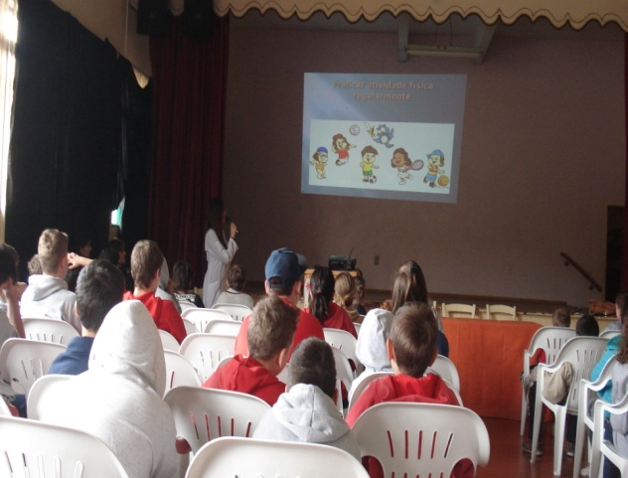
Discussão
A intervenção proporcionou:
Ações educativas e preventivas;
Interação com a comunidade;
Qualificação da equipe/ aprofundamento teórico;
Atenção interdisciplinar e integração da equipe;
Aumento da quantidade de atendimento diário.
Atividades de educação em saúde e com a fisioterapeuta e assistente social

Slide 22
Discussão
Dificuldades:
Reclamação de membros da comunidade por desconhecer o motivo de priorização das mães à consulta.
Apesar da ampliação da cobertura, ainda temos crianças que não estão sendo acompanhadas pelo programa.

Slide 23
Reflexão Crítica
Expectativas;
Significado;
Aprendizados mais relevantes.

Slide 24
OBRIGADO!

